Slide 1
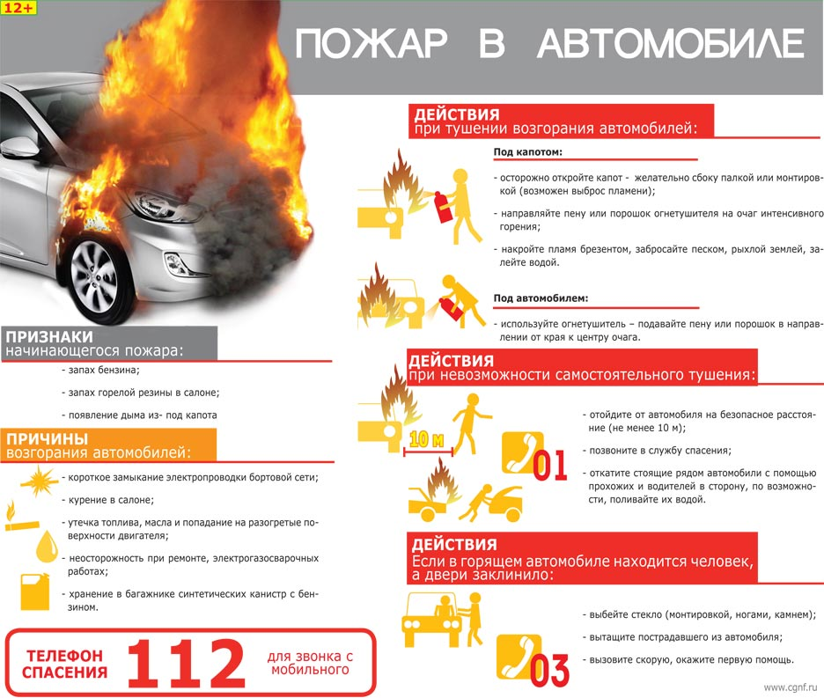
Внимание! МЧС информирует!
ДЕЙСТВИЯ
При невозможности самостоятельного тушения:
ДЕЙСТВИЯ
при тушении возгорания автомобилей:
Под капотом:
Отойдите от автомобиля на безопасное расстояние (не менее 10 м);
Позвоните в службу спасения;
Откатите стоящие рядом автомобили с помощью прохожих и водителей в сторону, по возможности, поливайте их водой.
Осторожно откройте капот – желательно сбоку папкой или монтировкой;
Направляйте пену или порошок огнетушителя на очаг интенсивного горения;
Накройте пламя брезентом, забросайте песком, рыхлой землей, залейте водой.
ДЕЙСТВИЯ
Если в горящем автомобиле находится человек,
а двери заклинило:
Под автомобилем:
Используйте огнетушитель – подавайте пену или порошок в направлении от края к центру очага.
Выбейте стекло (монтировкой, ногами, камнем);
Вытащите пострадавшего из автомобиля;
Вызовите скорую, при необходимости окажите первую помощь.

Slide 2


ПРИЗНАКИ
Начинающегося пожара:
ЕДИНЫЙ ТЕЛЕФОН
ПОЖАРНЫХ
И
СПАСАТЕЛЕЙ
112
Запах бензина;
Запах горелой резины в салоне;
Появление дыма из-под капота
ПРИЧИНЫ
возгорания в автомобиле:
Короткое замыкание электропроводки бортовой сети;
Курение в салоне;
Утечка топлива, масла и попадание на разогретые поверхности двигателя;
Неосторожность при ремонте, электросварочных работах;
Хранение в багажнике синтетических канистр с бензином

